Slide 1
跨站脚本漏洞（XSS）
原理：
XSS攻击通常指的是通过利用网页开发时留下的漏洞，通过巧妙的方法注入恶意指令代码到网页，使用户加载并执行攻击者恶意制造的网页程序。这些恶意网页程序通常是JavaScript，但实际上也可以包括Java、 VBScript、ActiveX、 Flash 或者甚至是普通的HTML。攻击成功后，攻击者可能得到包括但不限于更高的权限（如执行一些操作）、私密网页内容、会话和cookie等各种内容

Slide 2
从攻击代码的工作方式可以分为三个类型：
（1）持久型（存储）跨站：最直接的危害类型，跨站代码存储在服务器（数据库）。
（2）非持久型（反射）跨站：反射型跨站脚本漏洞，最普遍的类型。用户访问服务器-跨站链接-返回跨站代码。
（3）DOM跨站（DOM XSS）：DOM（document object model文档对象模型），客户端脚本处理逻辑导致的安全问题。
基于DOM的XSS漏洞是指受害者端的网页脚本在修改本地页面DOM环境时未进行合理的处置，而使得攻击脚本被执行。在整个攻击过程中，服务器响应的页面并没有发生变化，引起客户端脚本执行结果差异的原因是对本地DOM的恶意篡改利用。

Slide 3
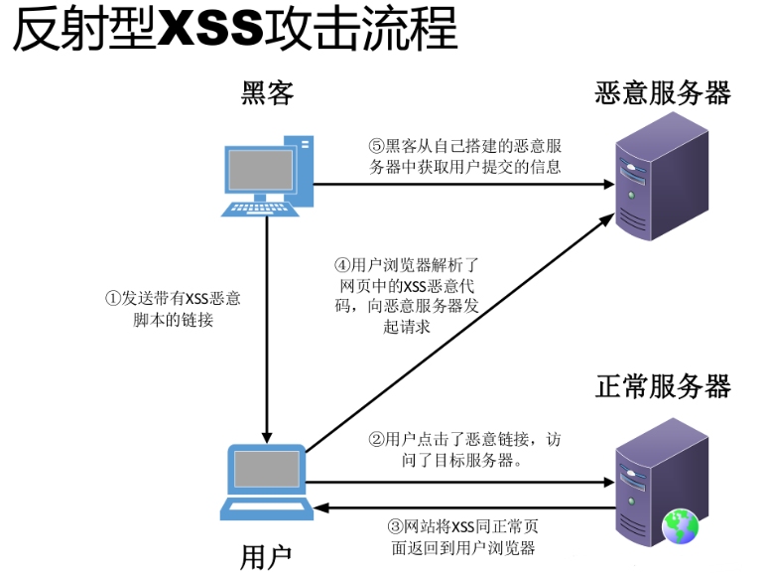

Slide 4
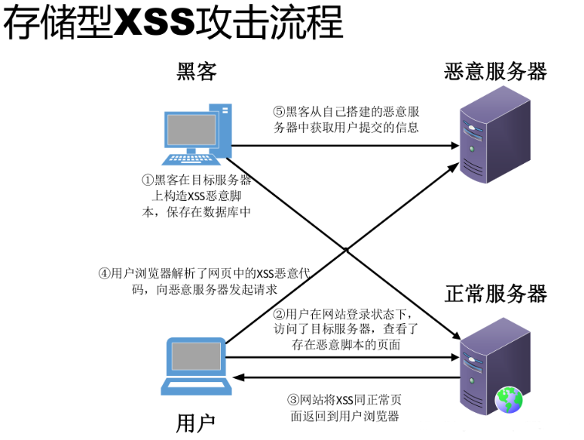

Slide 5
常用的XSS攻击手段和目的：
1、盗用cookie，获取敏感信息。
2、利用植入Flash，通过crossdomain权限设置进一步获取更高权限；或者利用Java等得到类似的操作。
3、利用iframe、frame、XMLHttpRequest或上述Flash等方式，以（被攻击）用户的身份执行一些管理动作，或执行一些一般的如发微博、加好友、发私信等操作。
4、利用可被攻击的域受到其他域信任的特点，以受信任来源的身份请求一些平时不允许的操作，如进行不当的投票活动。
5、在访问量极大的一些页面上的XSS可以攻击一些小型网站，实现DDoS攻击的效果

Slide 6
跨站脚本漏洞的防御：
（1）代码里对用户输入的地方和变量都需要仔细检查长度和对”<”,”>”,”;”,”’”等字符做过滤；其次任何内容写到页面之前都必须加以encode，避免不小心把html tag 弄出来。这一个层面做好，至少可以堵住超过一半的XSS 攻击。
（2）避免直接在cookie 中泄露用户隐私，例如email、密码等等。
（3）通过使cookie 和系统ip 绑定来降低cookie 泄露后的危险。这样攻击者得到的cookie 没有实际价值，不可能拿来重放。
（4）尽量采用POST 而非GET 提交表单

Slide 7

真实事例：
2011年6月28日晚，新浪微博遭遇到XSS蠕虫攻击侵袭，在不到一个小时的时间，超过3万微博用户受到该XSS蠕虫的攻击。

Slide 8
利用反射型攻击手段：
1.利用了新浪微博存在的XSS漏洞，先使自己的微博“中毒”
使用有道提供的短域名服务
3、当新浪登陆用户不小心访问到相关网页时，由于处于登录状态，会运行这个js脚本做几件事情：
a.发微博（让更多的人看到这些消息，自然也就有更多人受害）；
b.加关注，加uid为2201270010的用户关注——这应该就是大家提到的hellosamy了；
c.发私信，给好友发私信传播这些链接；

